Slide 1
Proyecto: Cortinaje
Taller de Ingeniería de software
Integrantes: marcelo arriagada
Rene fuente
Luis guzman
Rodrigo miranda

Slide 2
Datos de la empresa
Cliente: Cortinajes Elgueta
Función: Confección de cortinas
Administrador: Oscar Elgueta
Usuarios: Administrador y modistas
Ubicación: parque Kramer, Valdivia
Sistema actual: Cuaderno físico de registro

Slide 3
Situación actual
El modo de registro de las actividades de la empresa es mediante un sistema manual, consistiendo éste en un cuaderno en donde se registra el nombre del cliente, el pedido y la fecha de entrega.

Slide 4
Requerimientos del Usuario
Gestión en la producción
Gestión del registro de clientes
Gestión del registro de pedidos
Gestión de inventario

Slide 5
Requerimientos funcionales
Los usuarios tendrán roles
Seleccionar tipo de telas y material
Registro de clientes
Registro de pedidos
El sistema debe entregar el estado de los pedidos
El sistema debe verificar las telas y materiales que existen en el inventario
Estado de la bodega

Slide 6
Requerimientos no funcionales
Interfaz de uso intuitivo y sencillo.
Debe disponer de una documentación fácilmente actualizable.
El sistema debe soportar el manejo de gran cantidad de información durante su proceso.
Seguridad en las cuentas de los usuarios

Slide 7
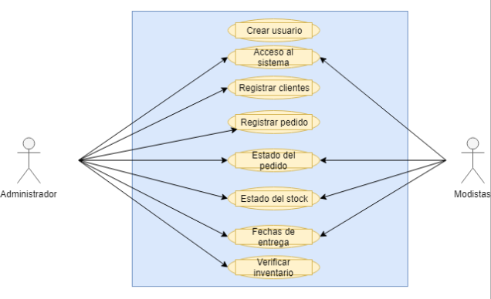
Estimación de casos de usos
PUNTOS DE CASO USO ( UCP) : 27
ESFUERZO DE TRABAJO ESTIMADO (HORAS ) : 270 ( 70 horas aprox c/u)

Slide 8
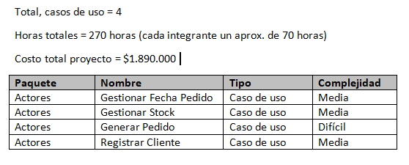
Esfuerzo estimado BASADO EN casos de uso

Slide 9
Casos de usos
Gestion del inventario
Gestión de registro de clientes
Gestionar en la producción
Gestión de registro del pedido
1
Login Principal
Base de datos Básica
2
3
Interfaz Stock
4
Interfaz Agenda
Interfaz Venta

Slide 10
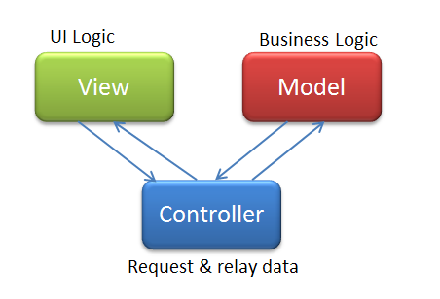
Patrón de diseño de Arquitectura
Dividir un componente o subsistema en tres partes lógicas:
►Modelo
►Vista
►Controlador

Slide 11
Ciclo de vida del producto: prototipo evolutivo
El objetivo es entender los requisitos del usuario y trabajar para mejorar la calidad de los requisitos. Se comienza por definir los requisitos que no están claros para el usuario y se utiliza un prototipo para experimentar con ellos. El prototipo ayuda a terminar de definir estos requisitos.

Slide 12
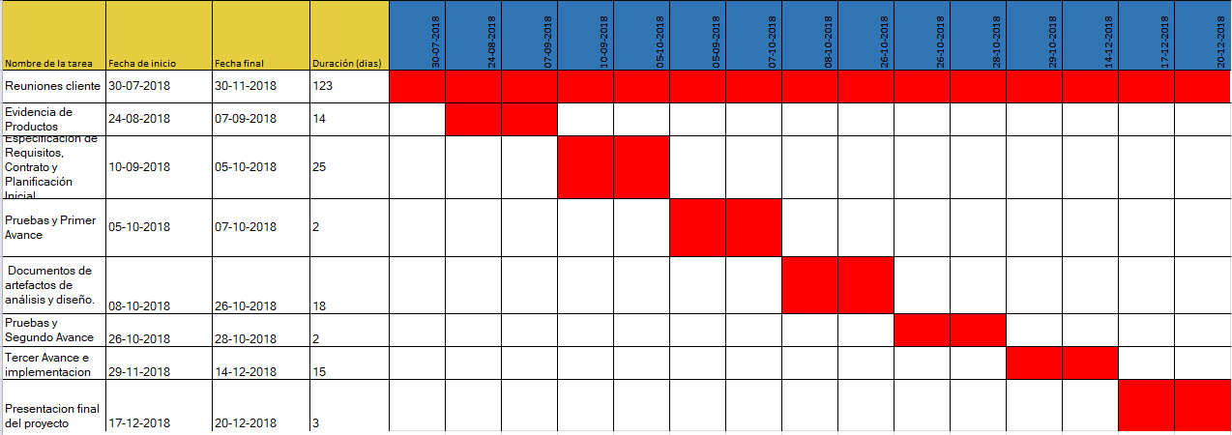
Carta Gantt

Slide 13
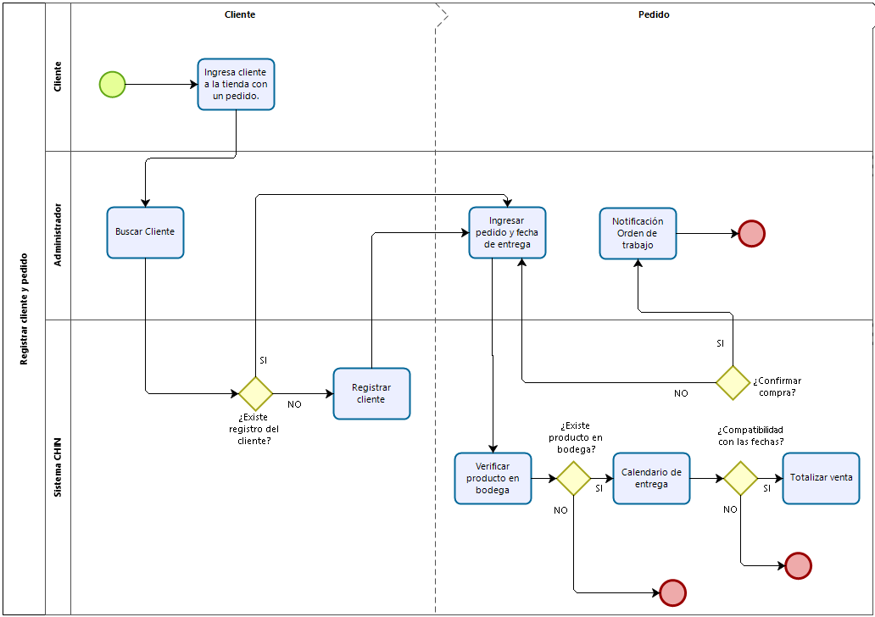
Diagrama de procesos: REGISTRAR CLIENTES Y PEDIDO

Slide 14
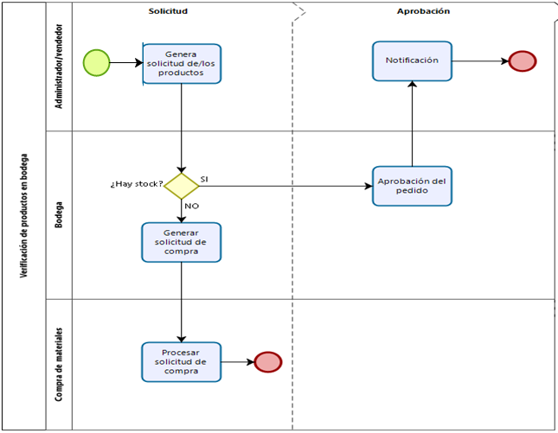
Diagrama de procesos: Verificación del producto en bodega

Slide 15
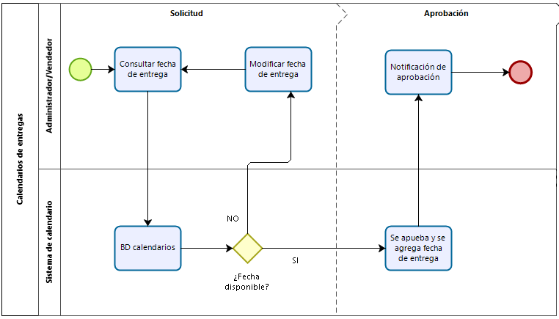
Diagrama de procesos: Agregar Fecha de entrega

Slide 16
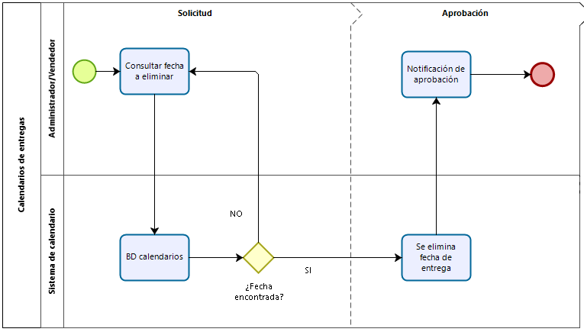
Diagrama de procesos: Eliminar Fecha de entrega

Slide 17




Herramientas a implementar
La plataforma será una aplicación web, la cual será desarrollada con las siguientes tecnologías, lenguajes y framework de desarrollo backend:

Slide 18
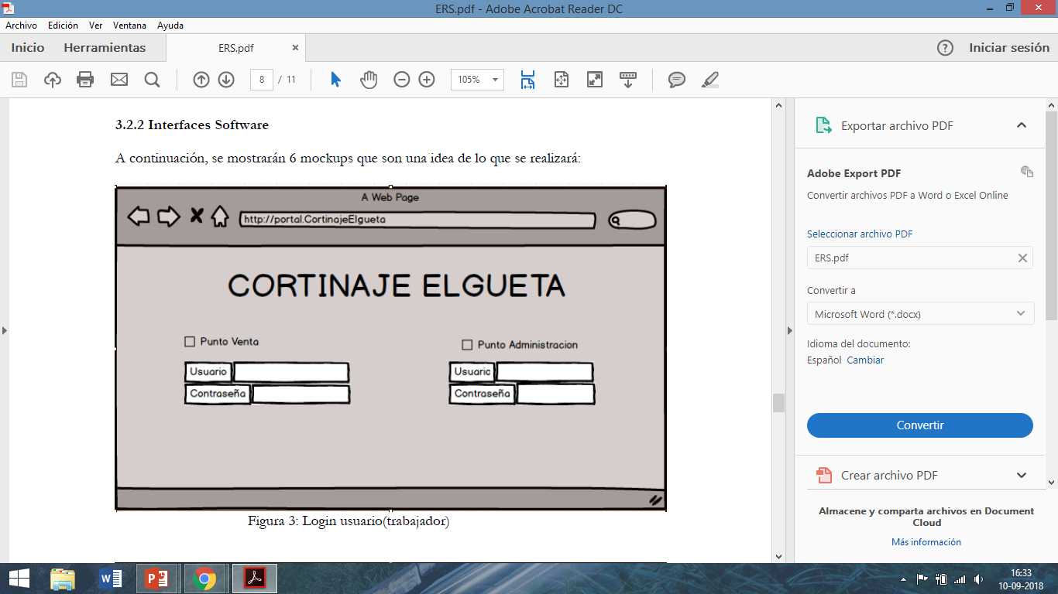

Slide 19
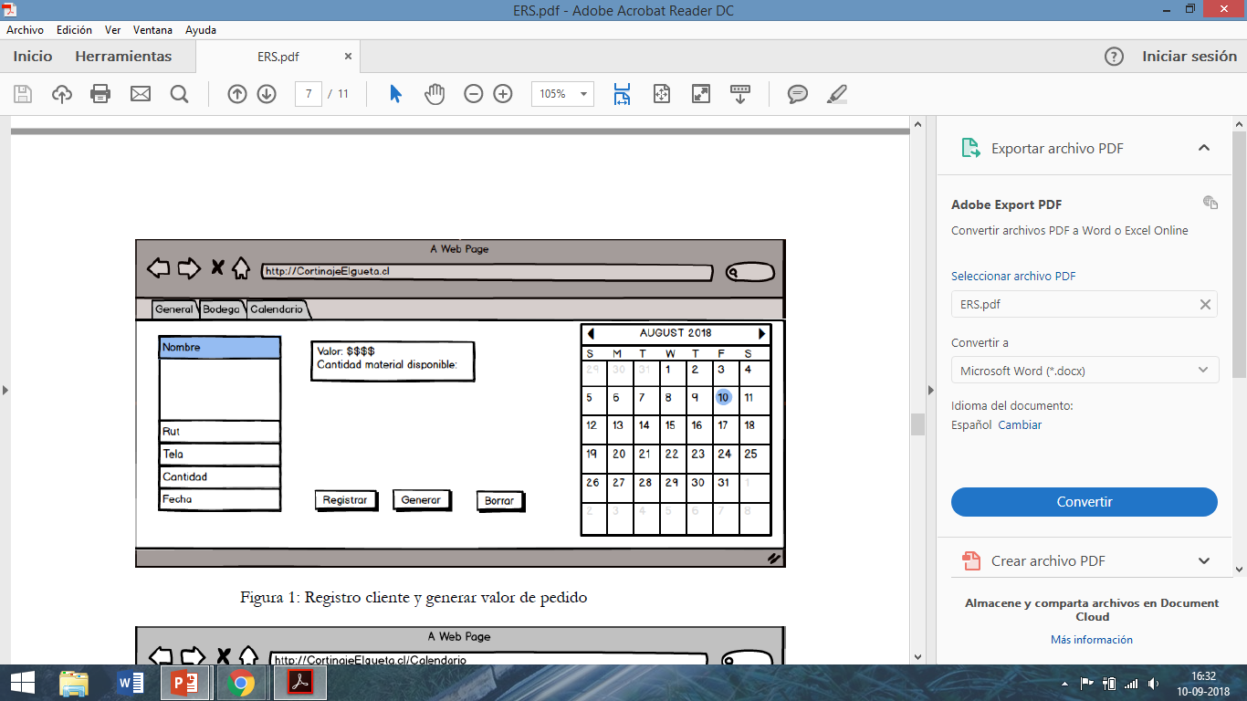

Slide 20
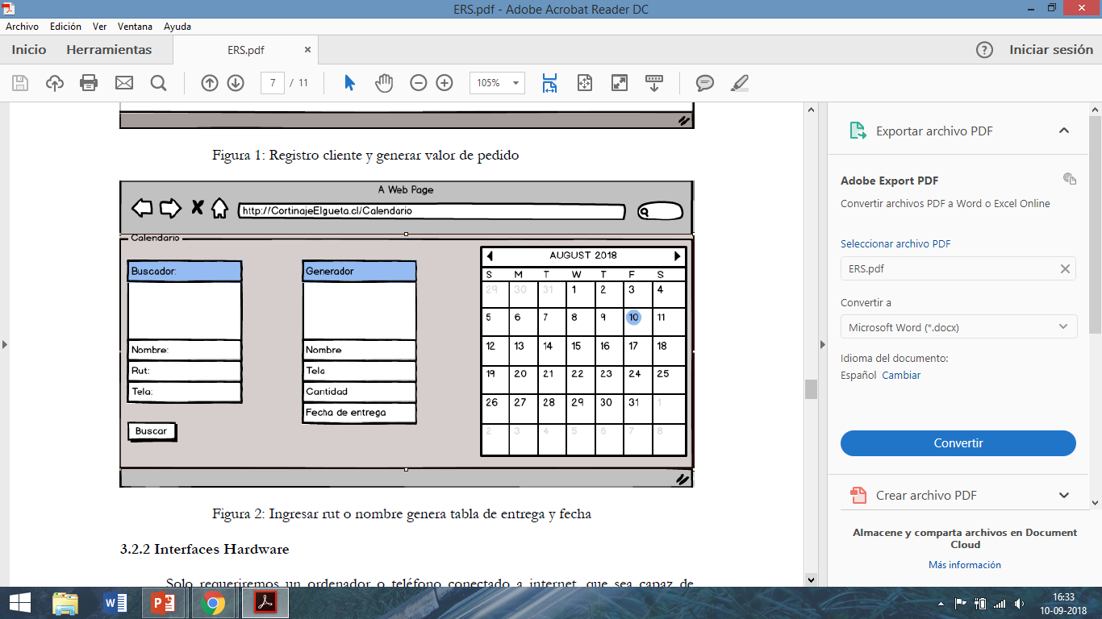

Slide 21
